Slide 1

Архитектуры процессорных систем
Лекция 7. Подсистема памяти
Цикл из 8 лекций и 4 лабораторных работ о цифровой схемотехнике,
способах построения и архитектуре компьютеров

Slide 2
План лекции
Основные характеристики памяти
Иерархия памяти
Статическая и динамическая память
Расслоение памяти
Примеры построения памяти
Защита памяти

Slide 3
Система памяти
Система памяти – это функциональный блок микропроцессорной системы, предназначенный для временного или постоянного хранения данных и команд, состоящий из запоминающего устройства и устройства управления

Slide 4
Характеристики памяти
Емкость
Единица пересылки
Быстродействие
Метод доступа
Технология
Физические особенности
Стоимость и т. д.

Slide 5
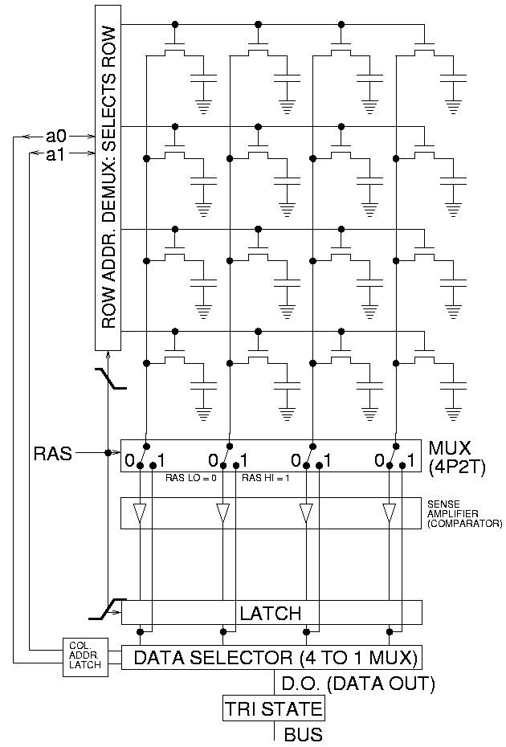
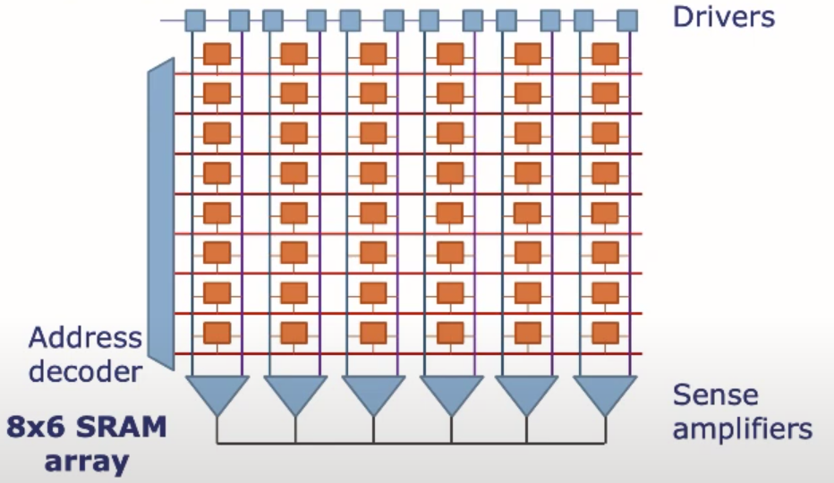
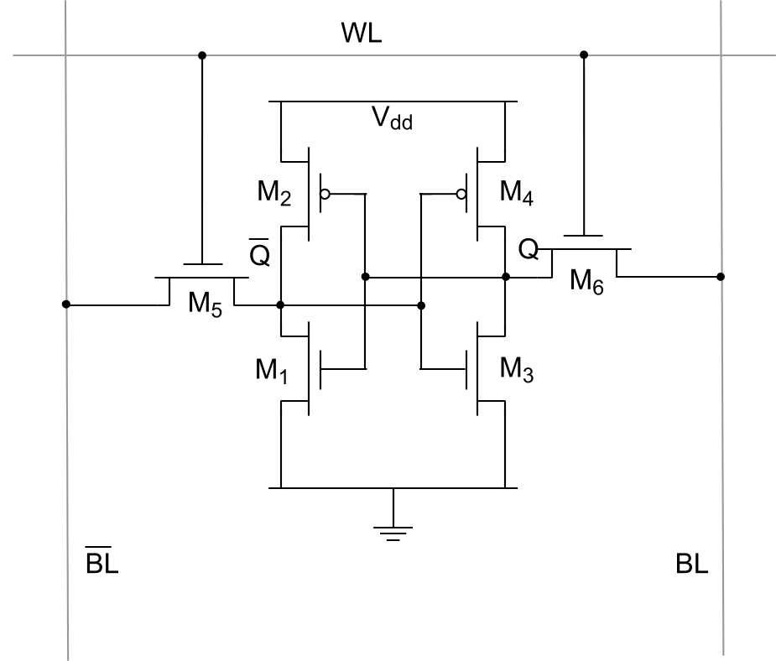
Статическая и динамическая память
DRAM
SRAM

Slide 6
Сравнение SRAM и DRAM
Доступ к любой ячейке памяти SRAM в любой момент занимает одно и то же время. Простая схемотехника устройства управления
В SRAM памяти возможны очень низкие частоты синхронизации, вплоть до полной остановки синхроимпульсов
Статическая память имеет невысокую плотность записи (шесть-восемь элементов на бит, вместо двух у DRAM)
DRAM имеет меньшую стоимость килобайта памяти
SRAM имеет непредсказуемое (произвольное) содержимое памяти после включения питания

Slide 7
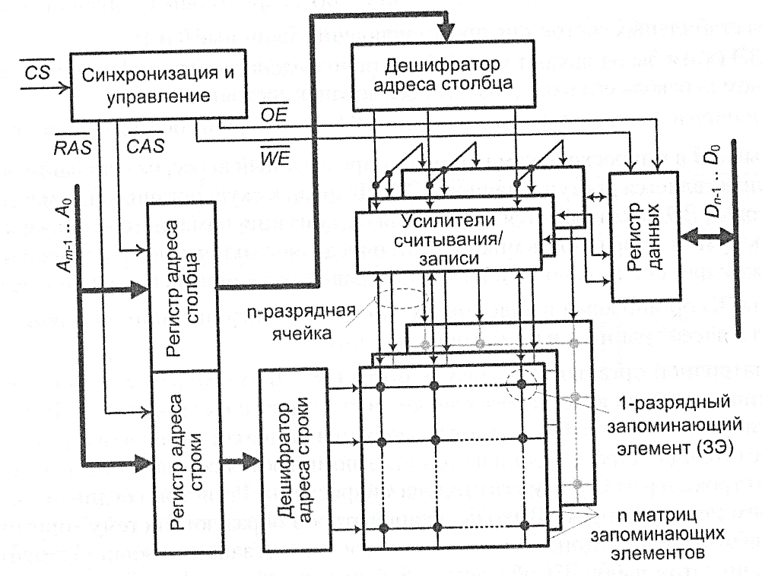
Структура микросхемы памяти

Slide 8
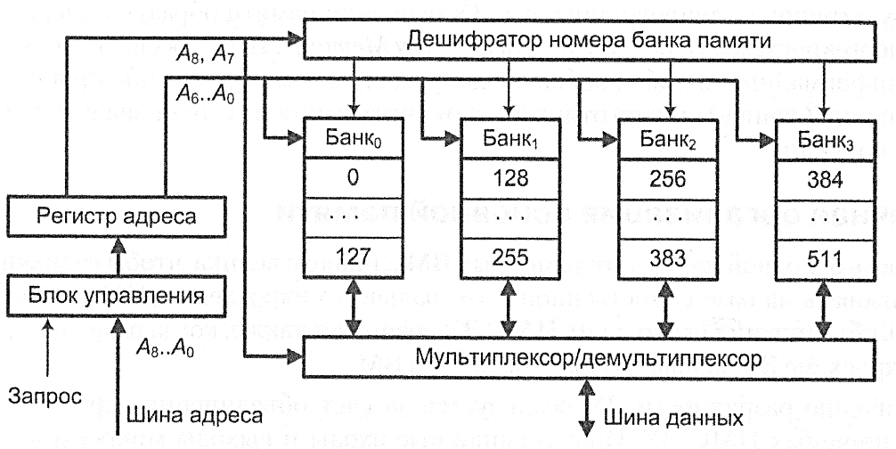
Блочная память

Slide 9
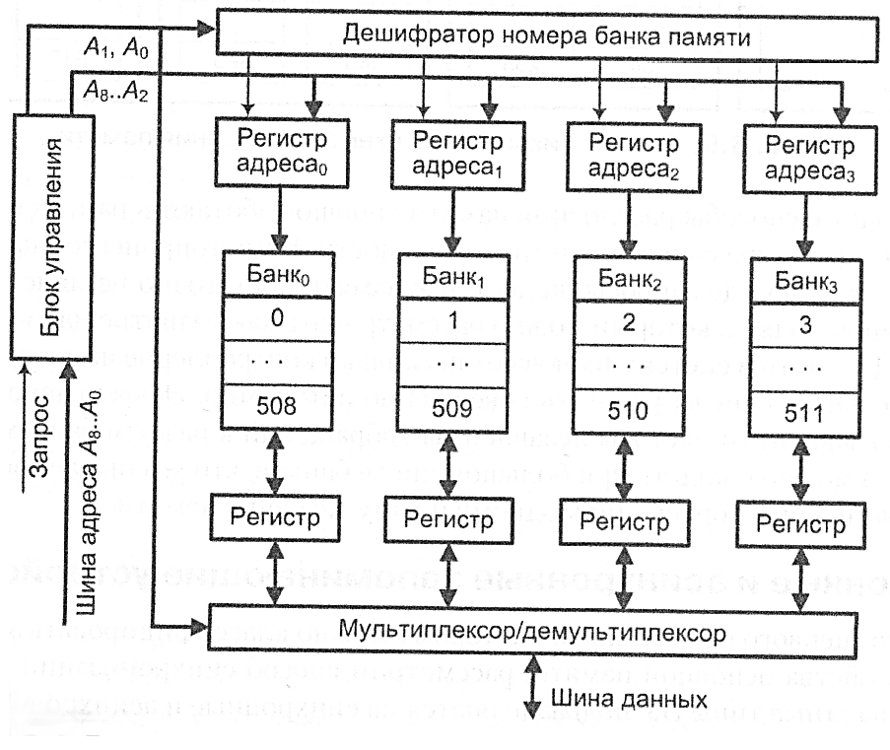
Расслоение памяти

Slide 10
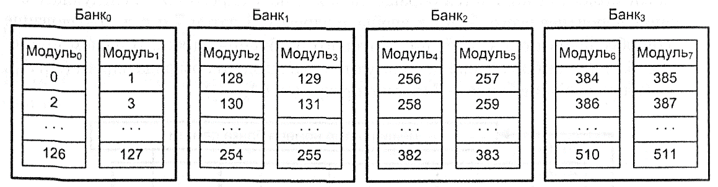
Блочно-циклическая схема расслоения памяти

Slide 11
Способы доставки данных
Последовательный режим (flow through mode)
Регистровый (register to latch)
Быстрый постраничный (fast page mode) x—y—y—y
Пакетный (burst mode)
Конвейерный (pipelined mode)
Метод удвоенной скорости (double data rate)

Slide 12
Энергонезависимая память
Энергонезависимая память сохраняет свое состояние даже при отключении питания
ROM: программируется на этапе производства
Программируемая ROM (PROM): может быть запрограммирована пользователем один раз
Стираемая PROM (EPROM): может быть стерта (УФ, рентген)
Электрически стираемая PROM (EEPROM): стирание происходит через подачу электрического сигнала
Flash-память: EEPROM с частичной возможностью стирания (по секторам)
Выдерживает порядка 100,000 циклов перезаписи.
Сфера применения энергонезависимой памяти
Встраиваемые программы размещаются в ROM (BIOS, контроллеры дисков, сетевых и графических адаптеров, аппаратно-криптографические средства,…)
Твердотельные накопители (SSD)
Кеш в обычных дисковых накопителях

Slide 13
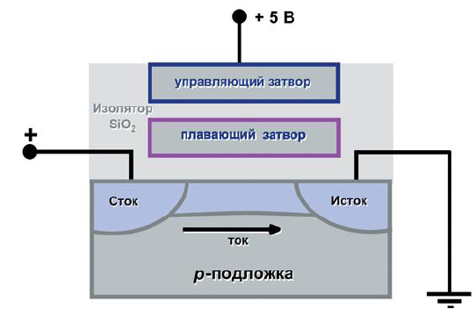
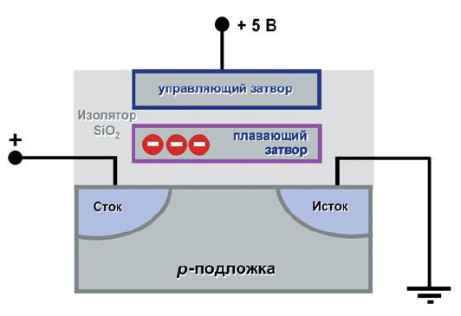
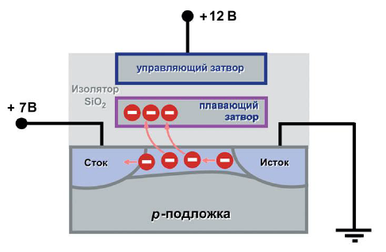
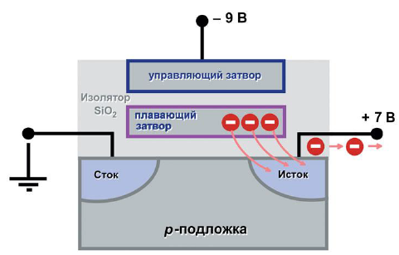
Flash-память

Slide 14
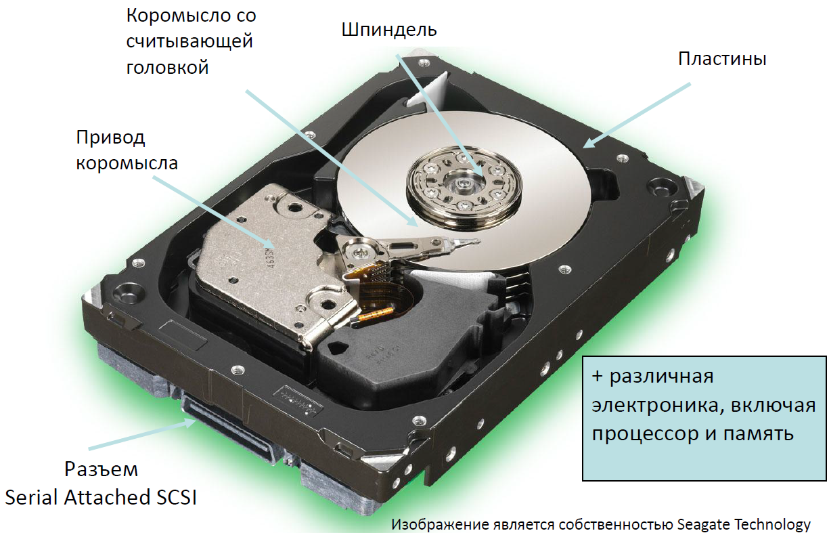
HDD

Slide 15
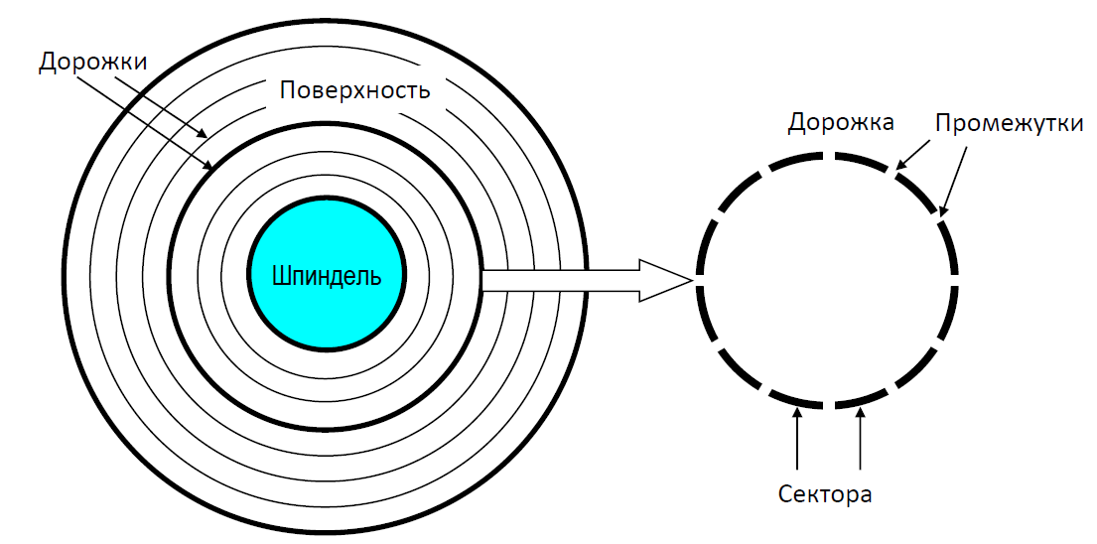
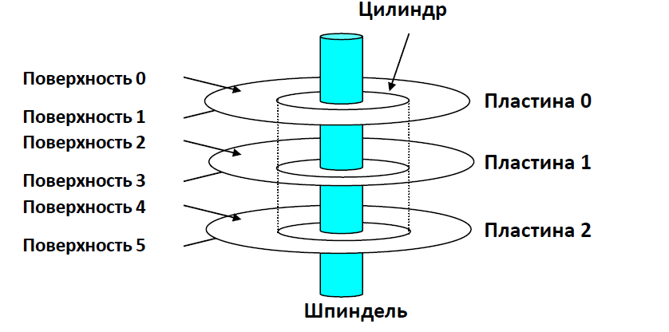
HDD

Slide 16
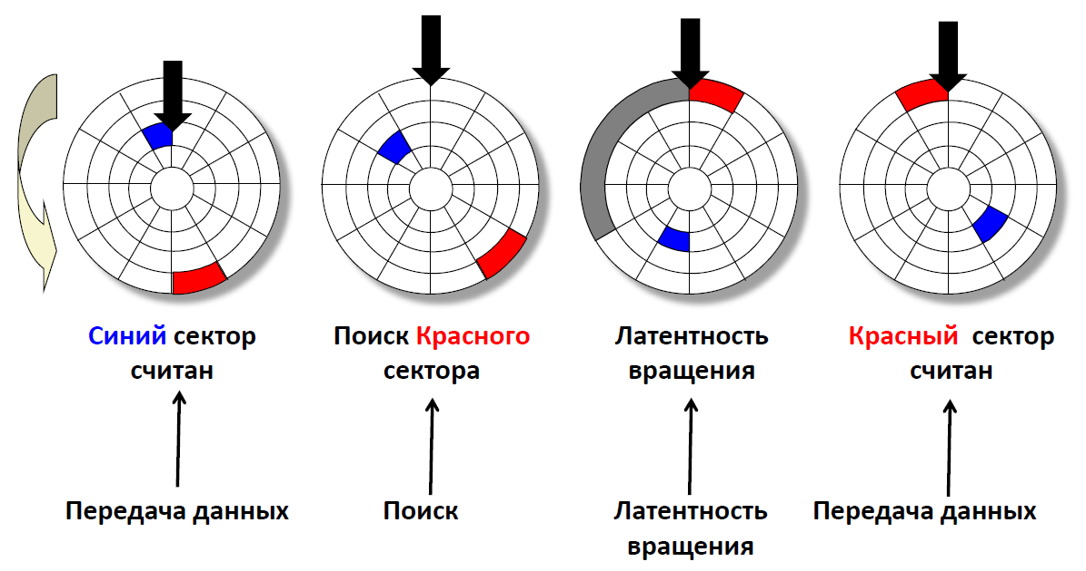
Пример чтения из HDD

Slide 17
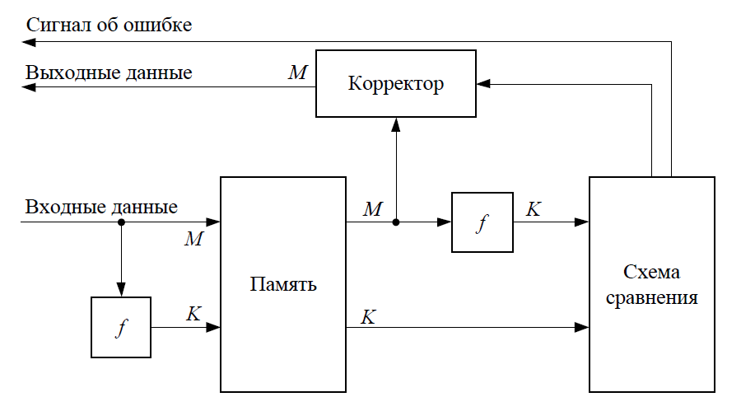
Защита памяти

Slide 18
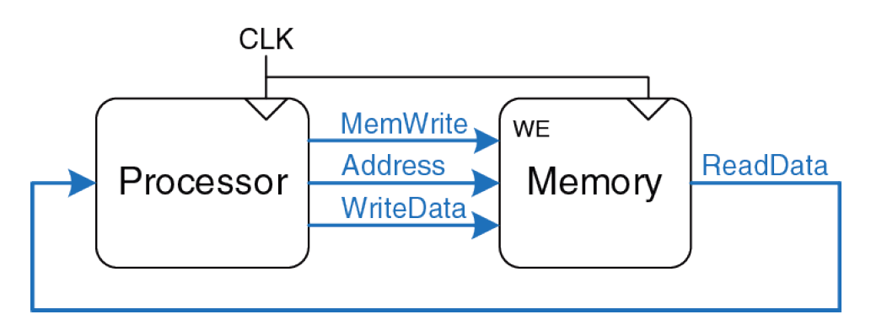
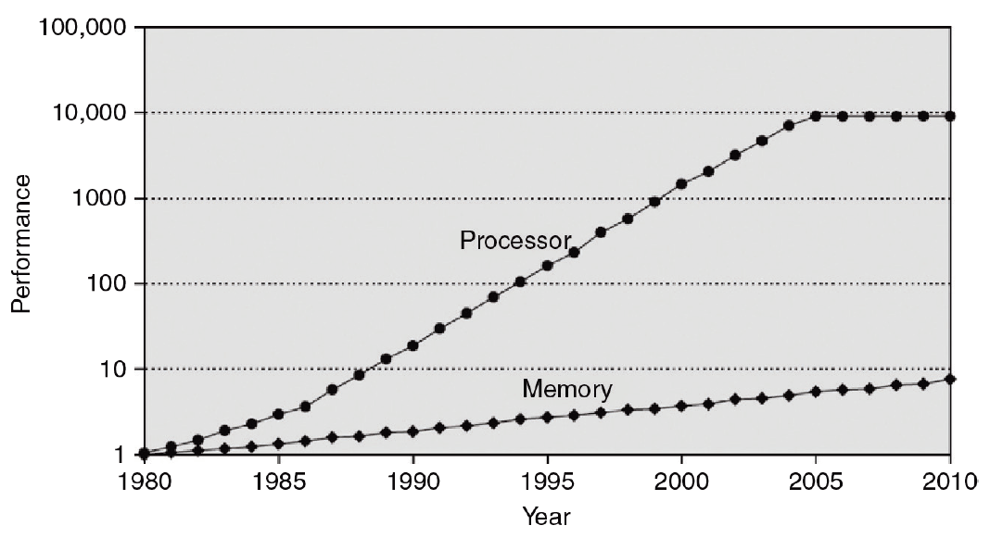
Процессор-память

Slide 19
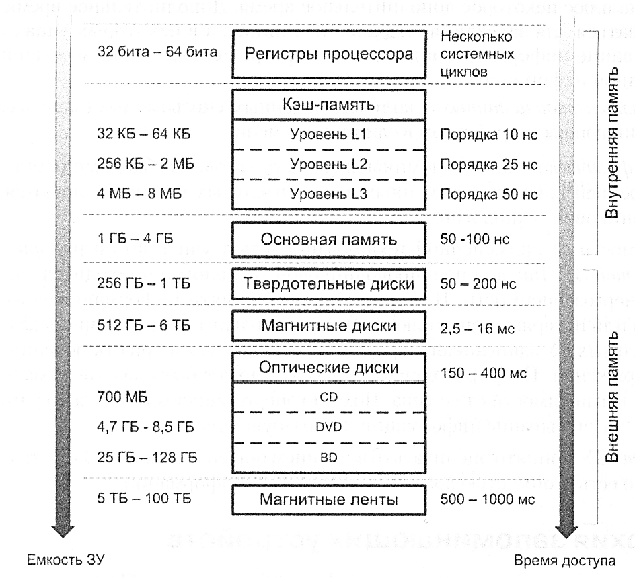
Иерархия памяти

Slide 20
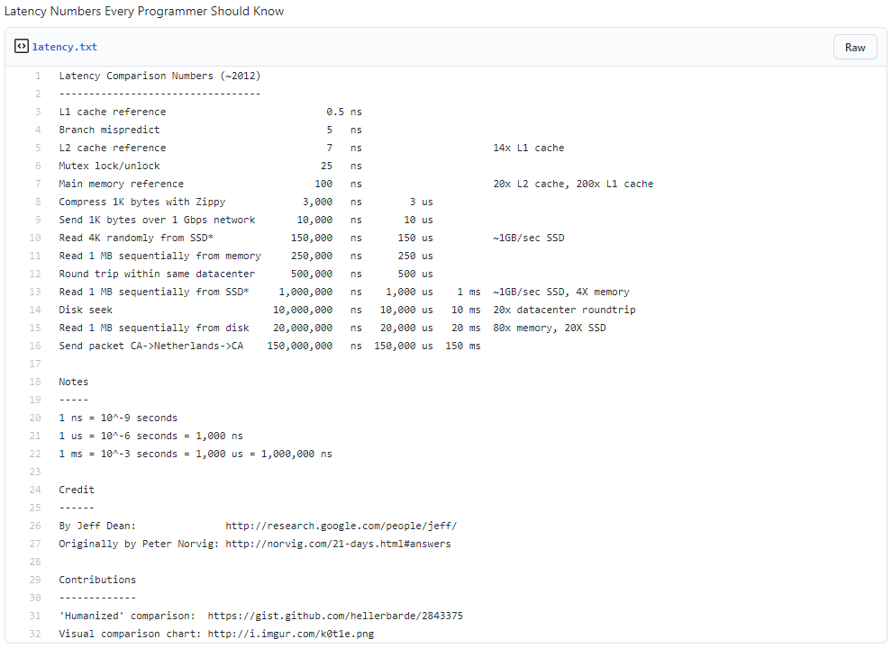
Каждый программист…

Slide 21
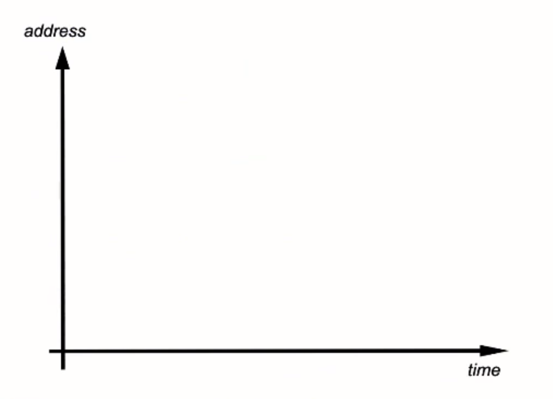
Обращения к памяти

Slide 22
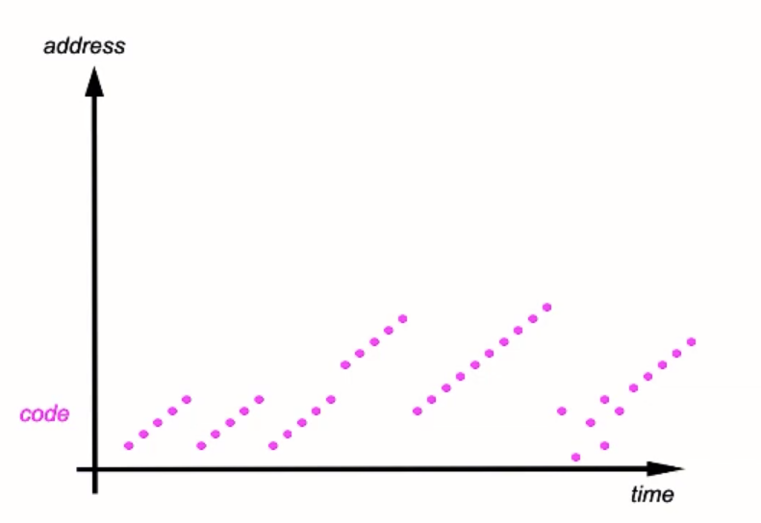
Обращения к памяти

Slide 23
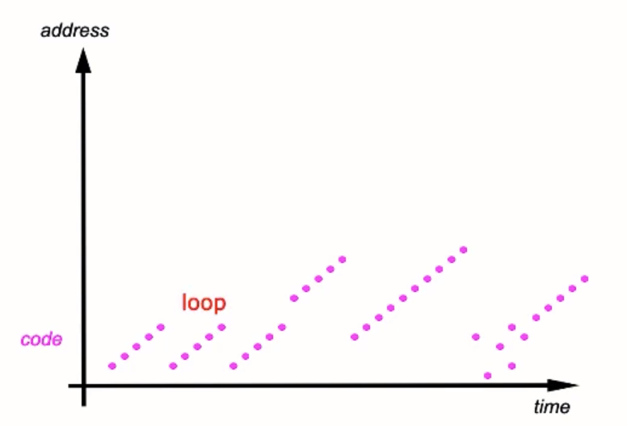
Обращения к памяти

Slide 24
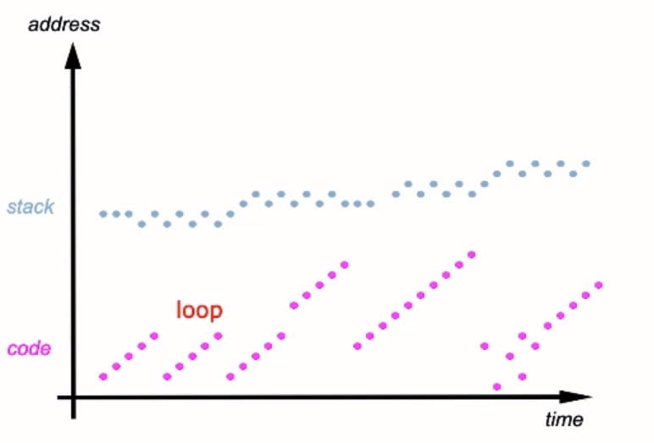
Обращения к памяти

Slide 25
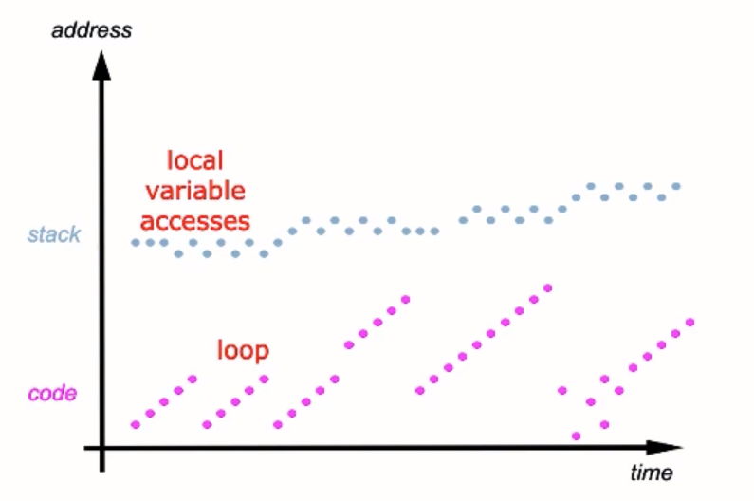
Обращения к памяти

Slide 26
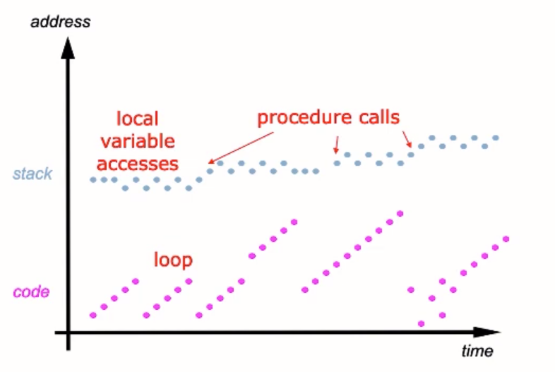
Обращения к памяти

Slide 27
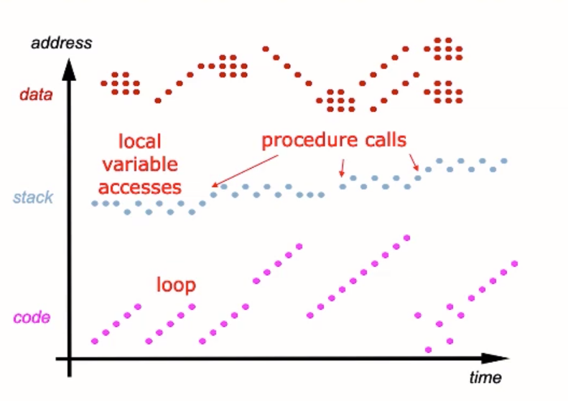
Обращения к памяти

Slide 28
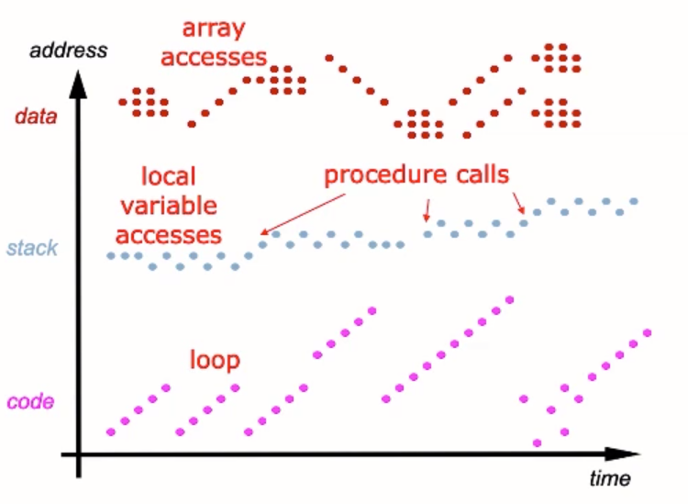
Обращения к памяти

Slide 29
Локальность по обращению
Обращения к памяти обладают временной и пространственной локальностью.
90% времени работы программы связано с доступом к
10% адресного пространства этой программы.

Slide 30
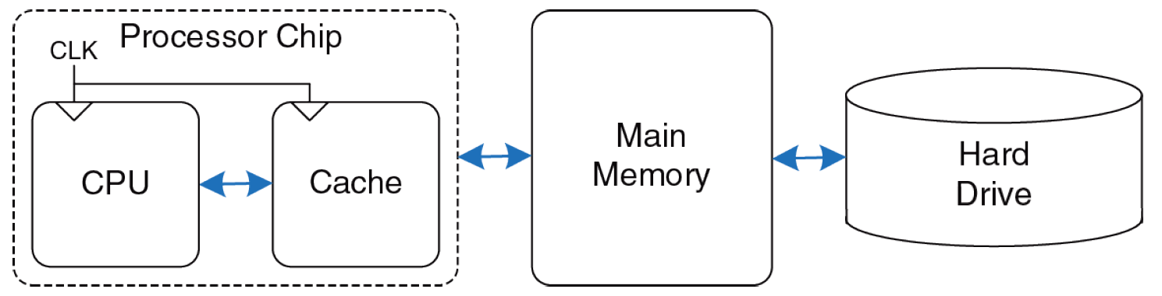
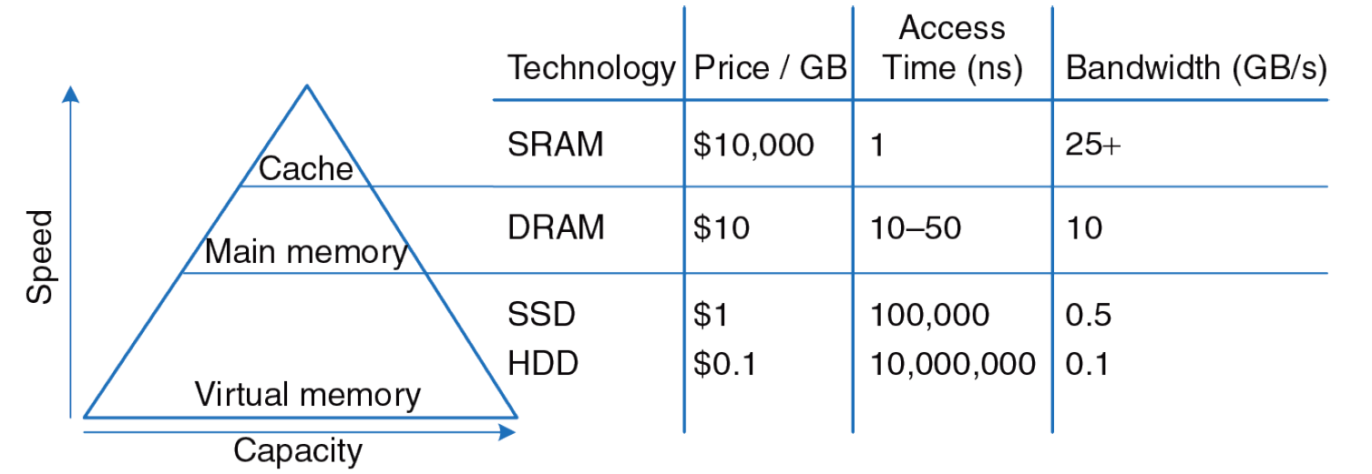
Иерархия памяти

Slide 31
Пространственная и временная локальность данных

Slide 32
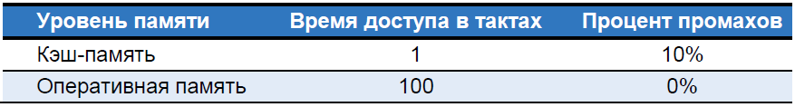
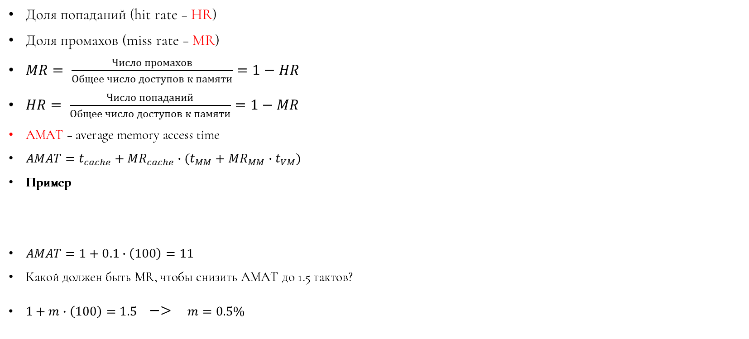
Анализ производительности
Доля попаданий (hit rate – HR)
Доля промахов (miss rate – MR)
$MR= \frac{Число промахов}{Общее число доступов к памяти}=1−HR$
$HR= \frac{Число попаданий}{Общее число доступов к памяти}=1−MR$
AMAT – average memory access time
$AMAT=t_{cache}+{MR}_{cache}∙(t_{MM}+MR_{MM}∙t_{VM})$
Пример
$AMAT=1+0.1∙\left(100\right)=11$
Какой должен быть MR, чтобы снизить AMAT до 1.5 тактов?
$1+m∙\left(100\right)=1.5$ –> $m=0.5\%$

Slide 33
Четыре вопроса по иерархии памяти
Где могут быть размещены данные в кэш-памяти? (Размещение строки)
Как найти данные в кэш-памяти (Идентификация строки)
Какие данные нужно заместить, при заполненной кэш-памяти? (Замещение строки)
Что происходит при записи в кэш-память? (Стратегия записи)

Slide 34
Характеристики кэш-памяти
Ёмкость – C (capacity)
Число наборов – S (set)
Длина строки (блока) – b (block)
Количество строк (блоков) – B = C/b
Степень ассоциативности – N
Кэш состоит из S наборов, каждый из которых содержит одну или несколько строк
Взаимосвязь между адресом в памяти и расположением в кэш называется отображением
Каждый адрес в памяти отображается в один и тот же набор кэша
Кэш прямого отображения – Набор S содержит только одну строку – S = B
Множественно-ассоциативный кэш – Каждый набор S состоит из N строк – S = B/N
Полностью ассоциативный кэш – Имеет только один набор S = 1

Slide 35
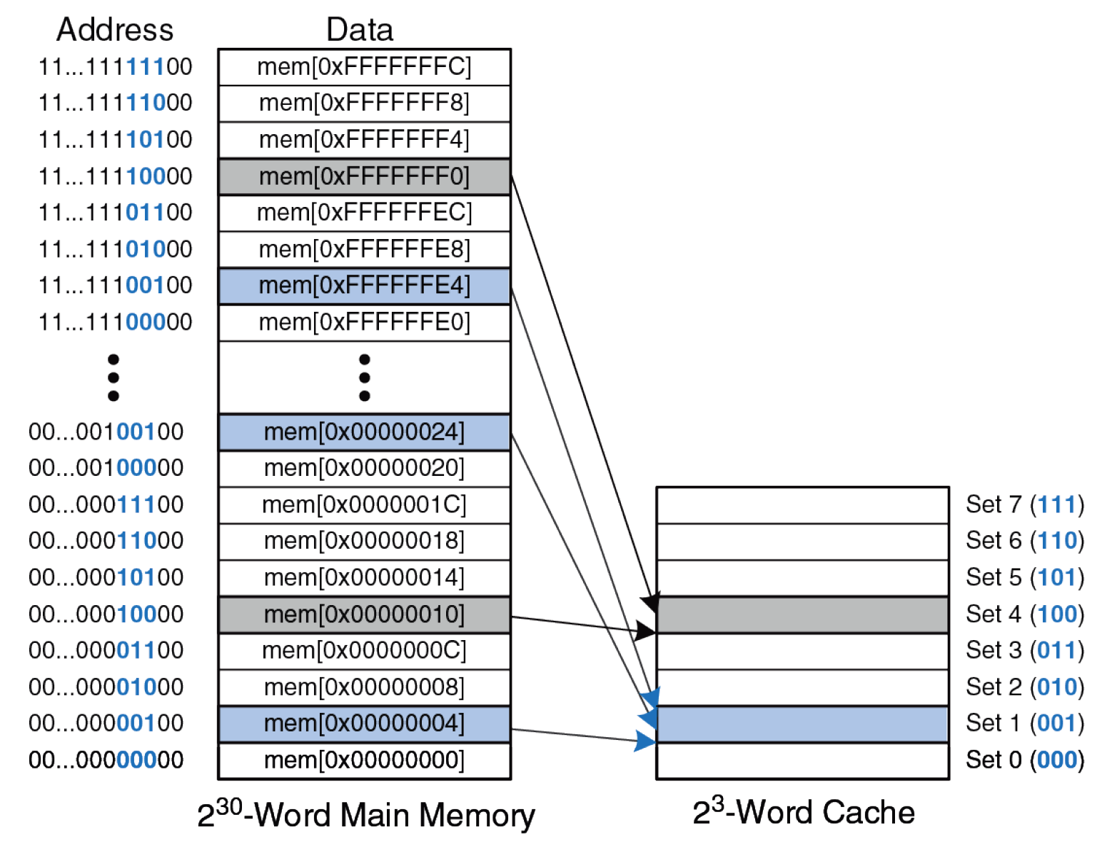
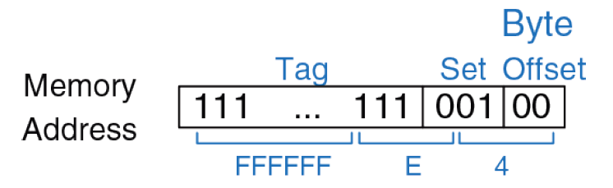
Кэш прямого отображения

Slide 36
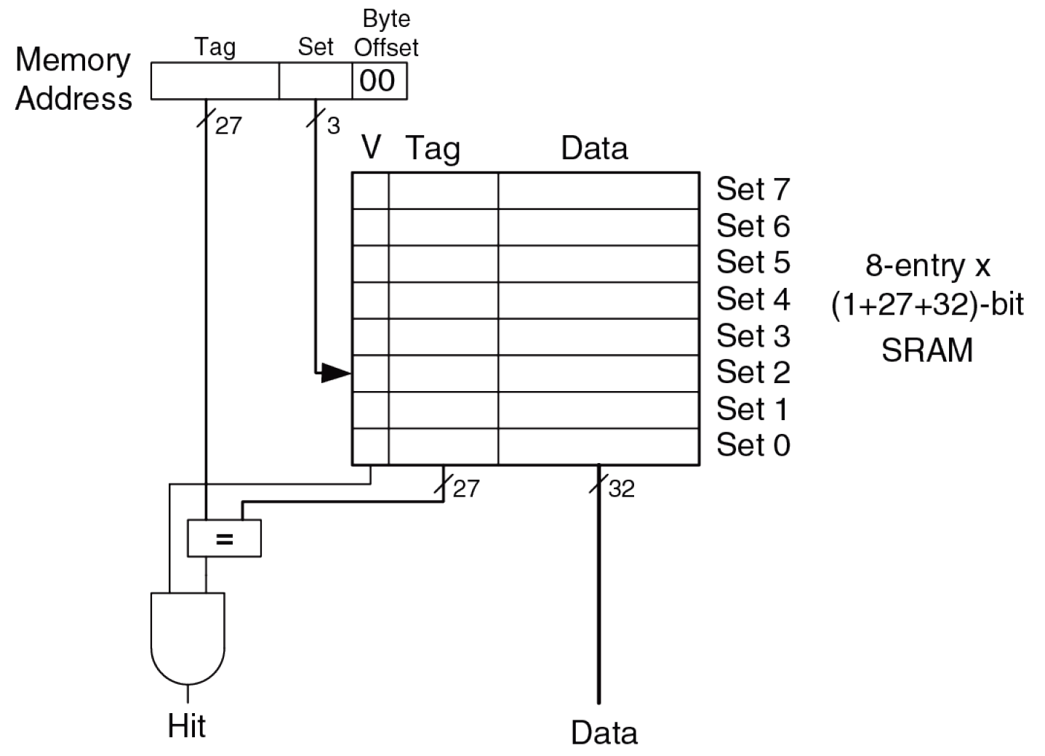
Кэш прямого отображения

Slide 37
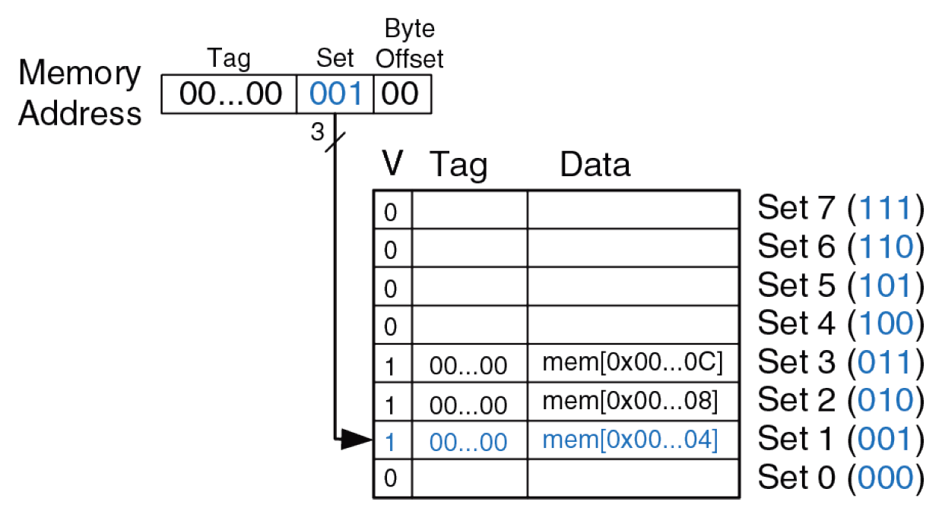
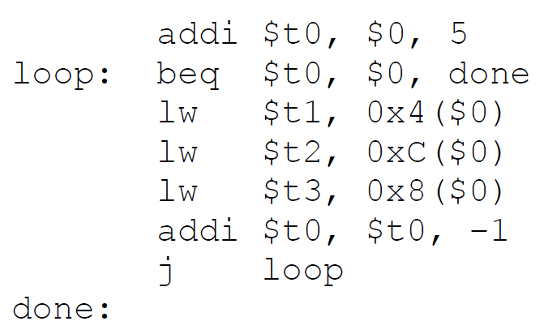
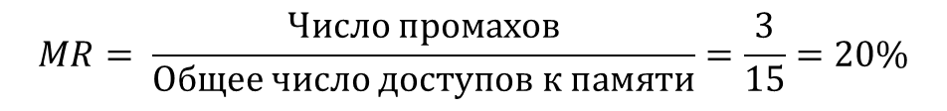
Пример
$$MR= \frac{Число промахов}{Общее число доступов к памяти}=\frac{3}{15}=20\%$$

Slide 38
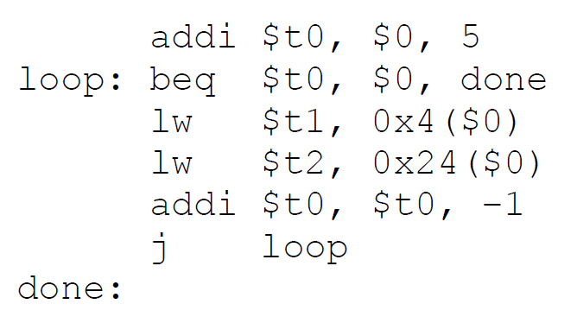
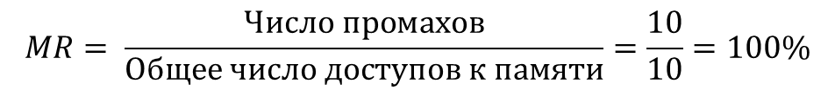
Пример вытеснения (evict)
$$MR= \frac{Число промахов}{Общее число доступов к памяти}=\frac{10}{10}=100\%$$

Slide 39
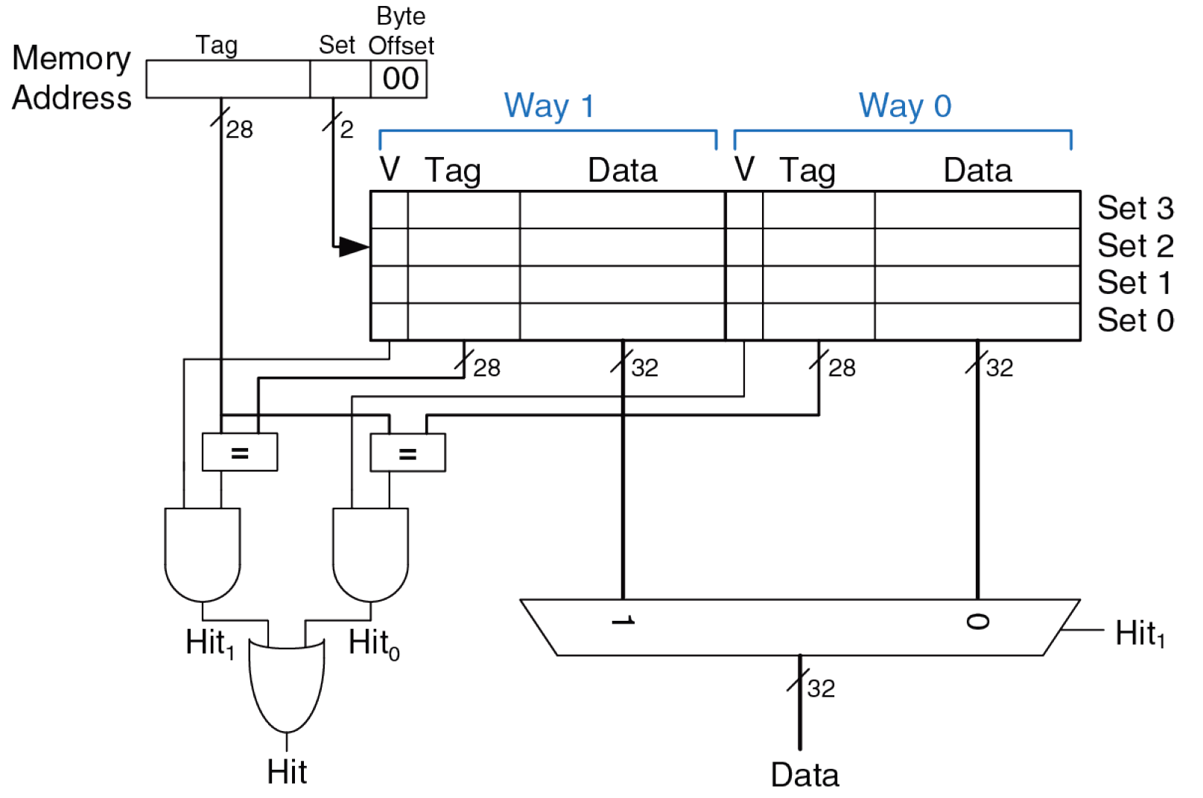
Множественно-ассоциативный кэш

Slide 40
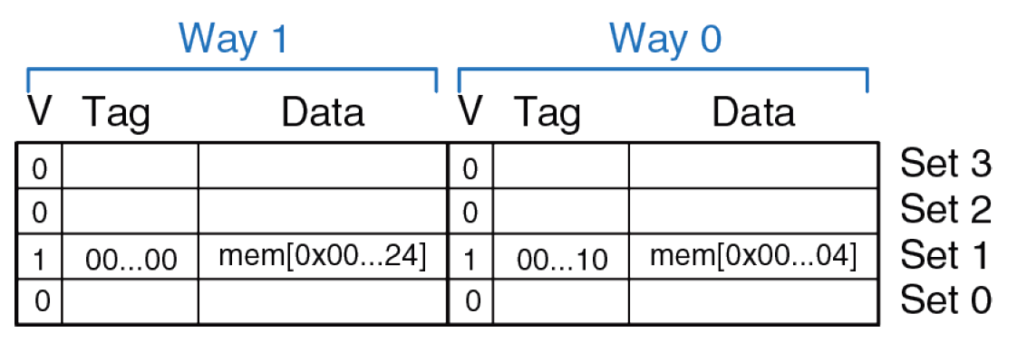
Тот же пример

Slide 41
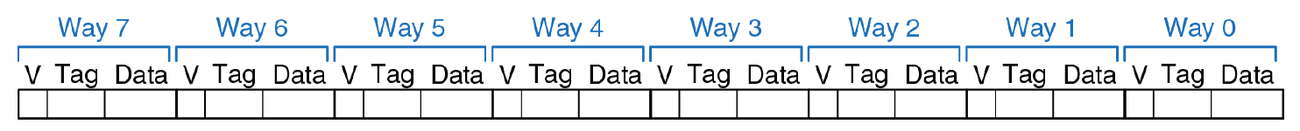
Полностью ассоциативный кэш

Slide 42
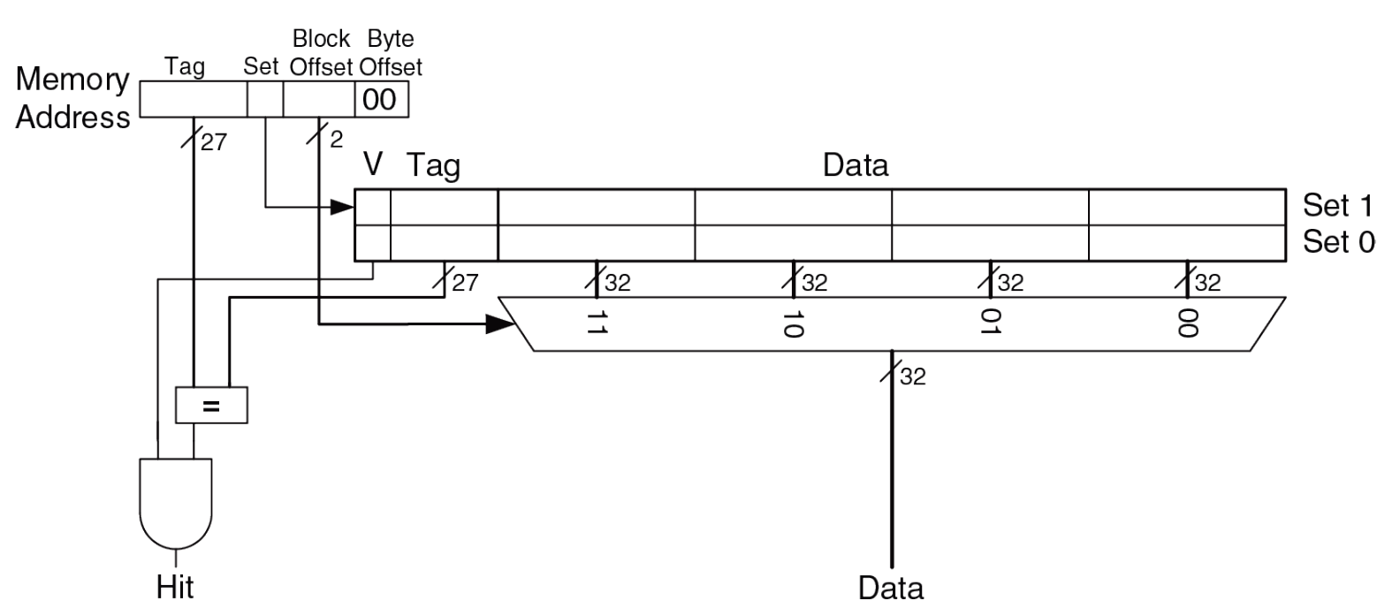
Длина строки

Slide 43
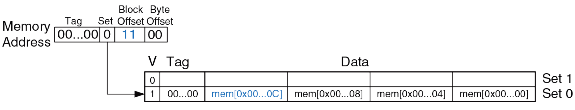
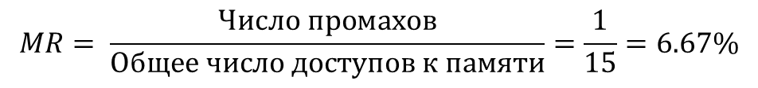
Первый пример
$$MR= \frac{Число промахов}{Общее число доступов к памяти}=\frac{1}{15}=6.67\%$$

Slide 44
Способы организации кэш
Способ организации | Количество секций (N) | Количество наборов (S)
Прямого отображения | 1 | B
Множественно-ассоциативный | 1 < N < B | B/N
Полностью ассоциативный | B | 1

Slide 45
Четыре вопроса по иерархии памяти
Где могут быть размещены данные в кэш-памяти? (Размещение строки)
Как найти данные в кэш-памяти (Идентификация строки)
Какие данные нужно заместить, при заполненной кэш-памяти? (Замещение строки)
Что происходит при записи в кэш-память? (Стратегия записи)

Slide 46
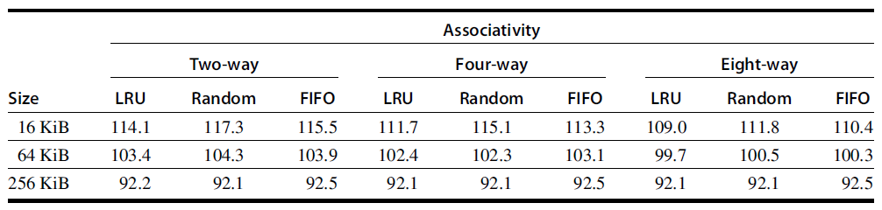
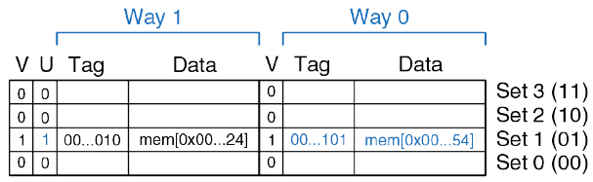
Алгоритмы замещения данных
LRU (Least Recently Used) – наиболее давнего использования +
PLRU (Pseudo-Least Recently Used) – псевдо наиболее давнего использования +/–
FIFO (First In First Out) – замещение в порядке очереди
LFU (Least Frequently Used) – наименее частого использования +
RND (Random Replacement) – замена случайной строки –
CLOCK – циклический список с указателем +

Slide 47
Стратегии чтения и записи в кэш
Стратегии чтения
Чтение с параллельной выборкой (look-aside)
Чтение со сквозным просмотром (look-through)
Стратегии записи
Сквозная запись (write-through)
Сквозная запись с отображением
Сквозная запись без отображения
Буферизированная сквозная запись
Отложенная запись (write-back)
В среднем на 10% эффективнее сквозной записи. Чаще используется

Slide 48
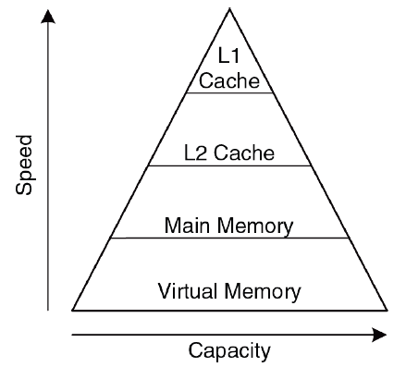
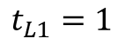




Многоуровневый кэш
Инклюзивный кэш
Эксклюзивный кэш
$$t_{L1}=1$$
$$t_{L2}=10$$
$$t_{MM}=100$$
$${MR}_{L1}=5\%$$
$${MR}_{L2}=20\%$$
$$AMAT=t_{L1}+{MR}_{L1}∙(t_{L2}+MR_{L2}∙t_{MM})$$
$$AMAT=1+0.05∙\left(10+0.2∙100\right)=2.5 такта$$
$$AMAT_{withoutL2}=1+0.05∙\left(100\right)=6 тактов$$

Slide 49
Виды промахов (Three C)
Неизбежные промахи (Compulsory misses)
Промахи из-за недостаточной емкости кэш (Capacity misses)
Промахи из-за конфликтов (Conflict misses)

Slide 50



Пример

Slide 51

Иерархия памяти

Slide 52

Виртуальная память

Slide 53
Названия адресов
Process
Преобразование адреса
Физическая память (DRAM)
виртуальный
адрес
физический
адрес
Страничная/сегментная организация
Виртуальный адрес
Адрес генерируется процессом
Специфичное приватное адресное пространство процесса
Физический адрес
Адрес используется для доступа к физической памяти
Операционная система определяет отображение виртуальных адресов на физические

Slide 54


Кэширование vs. Виртуальная память
Кэширование
Запись в кэше
Тэг
Строка кэша (~32 байта)
Доля промахов (1% – 20%)
Попадание в кэш (~1 такта)
Кэш промах (~100 тактов)
Промахи обрабатываются аппаратно
Виртуальная память (страничная)
Страничный кадр
Номер виртуальной страницы
Страница (~4К байта)
Доля страничных сбоев (<0.001%)
Страничное попадание (~100 тактов)
Страничная ошибка (~5М тактов)
Промахи обрабатываются в основном программно

Slide 55
Виртуальная память
Защита и приватность
Каждый процесс использует приватное адресное пространство
Подкачка страниц
Основная память используется как кэш для внешней памяти
Позволяет запускать программы большие, чем основная память
Скрывает разницу в машинных конфигурациях
Цена виртуализации – это трансляция каждого обращения к памяти

Slide 56



Физические и виртуальные страницы
2 GB
[VA] 0x000024C7
128 MB
[PA] 0x7FFF4C7

Slide 57
Буфер ассоциативной трансляции (TLB)
Проблема
Трансляция адреса – дорогая операция! Каждое обращение к памяти требует обращения к страничной таблице (происходит 2 обращения к основной памяти)
Решение
Кэширование транслированных страниц в специальной памяти Translation Lookaside Buffer
TLB hit → Трансляция происходит за один системный такт
TLB miss → Доступ к страничной таблице для обновления TLB

Slide 58

Буфер ассоциативной трансляции (TLB)
[VA] 0x24C7
[VA] 0x5FB0

Slide 59
Использование TLB
TLB имеет 32 – 128 входов, степень ассоциативности 4 – 8
Современные процессоры используют иерархический TLB (например, 128-входовый L1 TLB + 2K-входовый L2 TLB)
Переключение процесса это дорогая операция, потому что нужно очистить TLB
Можно включать ID процесса в TLB, чтобы избежать очищения
Промах TLB вызывает обращение к страничной таблице (основная память). Если страница находится в основной памяти, то происходит преобразование VPN → PPN и обновление TLB. В противном случае произойдет страничный сбой
Страничный сбой всегда обрабатывается программно
Обход страничной таблицы обычно осуществляется аппаратно с использованием MMU (memory management unit)
RISC-V, x86 реализуют страничную таблицу аппаратно

Slide 60
Стратегии замещения страниц
Подобны стратегиям замещения в кэш-памяти
Подсистема виртуальной памяти использует стратегию обратной записи (write-back)
Для поддержания работы в таблице страниц используется дополнительное поле D (dirty bit)
Стратегия вытеснения редко используемых страниц (LRU)
Для поддержания работы в таблице страниц используется дополнительное поле U (use bit), которое периодически сбрасывается

Slide 61

Многоуровневые таблицы страниц

Slide 62
Приватное адресное пространство
Физическая память
Proc 1
VA1
Страницы
ОС
Страничные таблицы
Proc 2
VA1
Proc 3
VA1
Каждый процесс имеет собственную страничную таблицу
Страничная таблица включает в себя все страницы процесса
Страничные таблицы позволяют хранить страницы процесса не непрерывно

Slide 63

Метод граничных регистров

Slide 64
Виртуальная память
Выгода использования виртуальной памяти
Защита и приватность: изолированное адресное пространство для процессов
Страничная организация позволяет использовать основную память как кэш для внешней
Сегментация: адресное пространство каждого процесса представляется непрерывным сегментом в физической памяти
Прост в реализации за счет использования граничных регистров
Имеет проблемы фрагментации памяти
Страничная организация: каждый процесс использует адресное пространство реализованное в многоуровневой таблице. Страничная таблица отображает виртуальные адреса на физические
Отсутствует фрагментация
Страницы могут храниться в основной или внешней памяти
Требует обращения к страничной таблице при каждом обращении к памяти
TLB делает страничную организацию более эффективной

Slide 65

Иерархия памяти Core i7

